Slide 1
AImage
Проект студентов 1 курса
Логачёва Павла Александровича
Нестерова Максима Максимовича
направление подготовки 02.03.02 Фундаментальная информатика и информационные технологии.

Slide 2
Технология распознавания образов – самая популярная и перспективная задача нейросетей.
Отслеживание объектов с камер используется в таких сферах жизни, как безопасность, наблюдение и поиск, а также в маркетинге и рекламе.
Автоматическое распознавание объектов намного упрощает человеческий тру и экономит огромное количество времени.
67% пользователей интернета предпочитают работать онлайн, нежели устанавливать приложение.

Slide 3
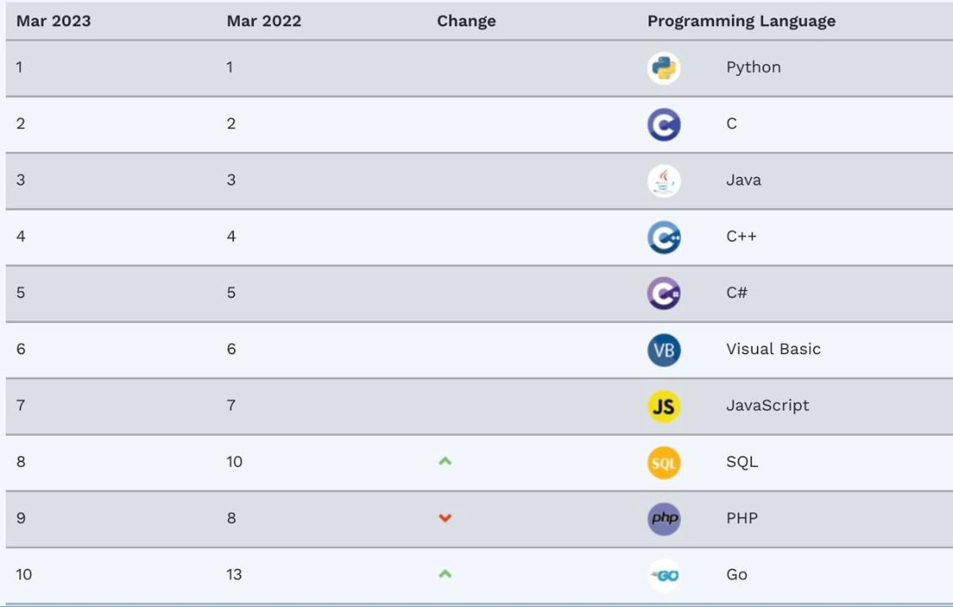
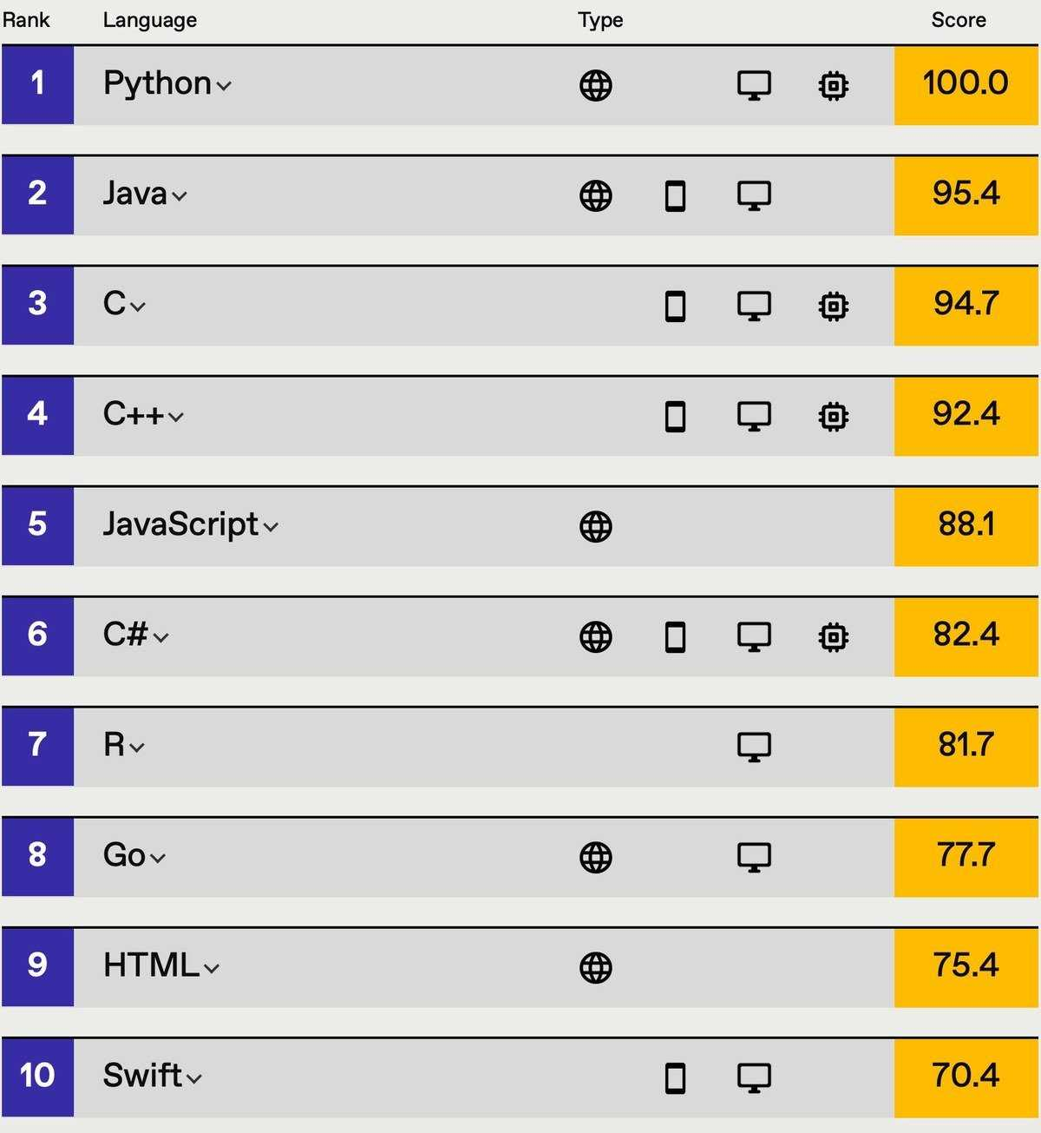

Slide 4
Основные этапы разработки проекта:

Slide 5
Постановка первоначальных задач и требований:
Задача:
Создать интернет-сайт, который распознаёт и выделяет различные объекты на предоставляемом изображении, а также типизирует изображение по найденным объектам.
Функции сайта:
Принимает изображение или несколько изображений.
По созданной путём обучения нейросети модели распознаёт объекты.
Создаёт копию изображения с выделенными объектами или сортирует изображения по найденным на них объектам.
Используемые технологии:
Язык программирования Python.
Библиотеки Tensorflow и OpenCV.

Slide 6
Структура проекта:
Основные идеи:
Интерфейс должен представлять из себя сайт с понятным каждому пользователю управлением.
Выбор задачи на подходящую для неё страницу с диалоговым окном.
Ввод принимает изображение(я) и распознаёт объекты на загруженной в виде файла модели.

